Slide 1
海南7天深度游
阳光 · 沙滩 · 美食 · 热带风情

Slide 2
🗺️ 7天行程概览
Day 1-2
海口
骑楼老街 | 省博物馆 | 夜市
Day 3
文昌→博鳌
航天城 | 东郊椰林 | 博鳌论坛
Day 4
万宁
日月湾冲浪 | 石梅湾
Day 5-7
三亚
蜈支洲 | 南山 | 天涯海角

Slide 3

DAY 1
抵达海口 | 骑楼老街漫步
▸ 上午/中午：抵达海口美兰机场
▸ 下午：骑楼老街，感受南洋风情
▸ 晚上：海大南门夜市，品尝海南粉、清补凉
▸ 住宿：海口市区

Slide 4
DAY 2
海口文化游 | 博物馆与古迹
▸ 上午：海南省博物馆，了解海南历史
▸ 下午：五公祠 + 海口钟楼
▸ 晚上：万绿园散步，世纪大桥看夜景
▸ 住宿：海口市区

Slide 5
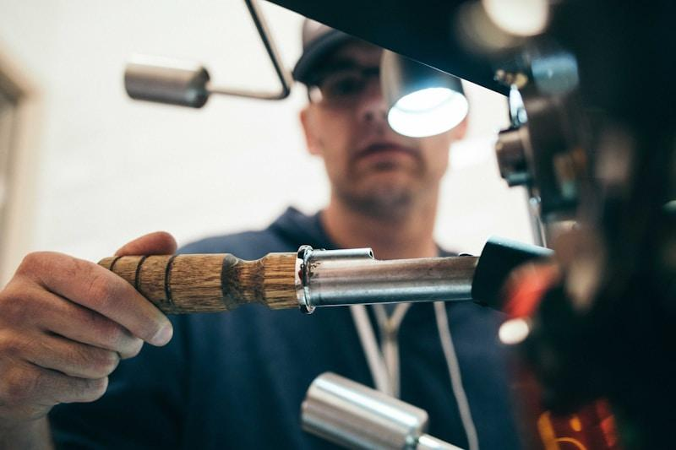
DAY 3
文昌→博鳌 | 航天与椰林
▸ 上午：文昌航天发射中心参观
▸ 中午：品尝正宗文昌鸡
▸ 下午：东郊椰林，椰子大观园
▸ 傍晚：抵达博鳌，海边看日落
▸ 住宿：博鳌镇

Slide 6
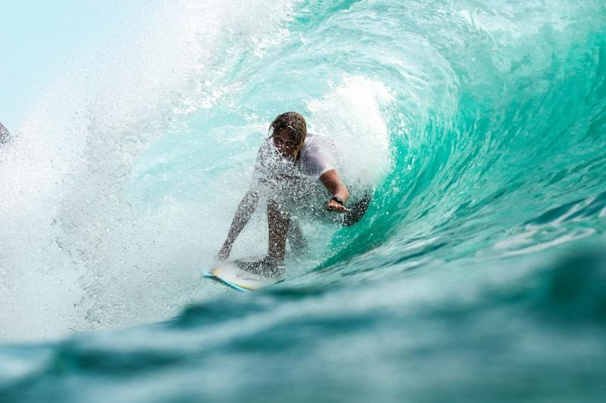
DAY 4
万宁 | 冲浪圣地
▸ 上午：博鳌亚洲论坛永久会址
▸ 中午：博鳌小镇午餐
▸ 下午：前往万宁日月湾
▸ 傍晚：冲浪体验或海边漫步
▸ 住宿：万宁石梅湾

Slide 7
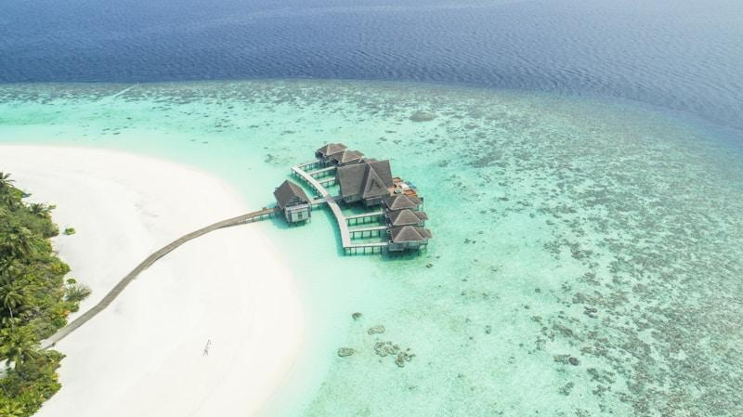
DAY 5
万宁→三亚 | 热带风情
▸ 上午：兴隆热带植物园
▸ 中午：品尝兴隆咖啡+东南亚风味
▸ 下午：前往三亚（约1.5小时）
▸ 晚上：第一市场海鲜大餐
▸ 住宿：三亚湾

Slide 8
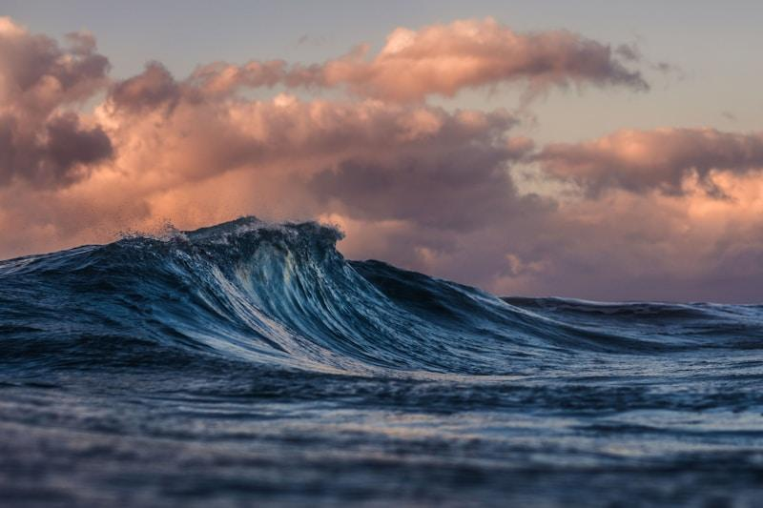
DAY 6
三亚海岛游 | 蜈支洲岛
▸ 上午：蜈支洲岛一日游
▸ 下午：潜水/水上项目体验
▸ 傍晚：返回三亚市区
▸ 晚上：三亚湾椰梦长廊看日落
▸ 住宿：三亚湾

Slide 9
DAY 7
三亚深度游 | 返程
▸ 上午：南山文化旅游区
▸ 中午：南山素斋
▸ 下午：天涯海角或亚龙湾
▸ 傍晚：根据航班时间前往机场
▸ 结束愉快的海南之旅！

Slide 10
🍜 必吃美食清单
🍽️ 文昌鸡
🍽️ 海南粉
海南四大名菜之首 | 📍 文昌、海口
早餐首选 | 📍 全岛
🍽️ 加积鸭
🍽️ 清补凉
皮薄肉嫩 | 📍 琼海
消暑甜品 | 📍 全岛
🍽️ 东山羊
🍽️ 椰子鸡
无膻味，肉质鲜美 | 📍 万宁
清甜养生 | 📍 三亚
🍽️ 和乐蟹
🍽️ 海鲜大餐
膏满肉肥 | 📍 万宁
现买现做 | 📍 三亚第一市场

Slide 11
💡 实用出行贴士
🌤️ 最佳旅行时间
🚗 交通建议
🎒 必备物品
• 11月-次年3月：气候最舒适
• 飞机：海口/三亚机场
• 防晒霜 SPF50+
• 避寒首选，阳光充足
• 高铁：环岛高铁2小时
• 墨镜、遮阳帽
• 避开春节、国庆高峰期
• 自驾：最推荐！风景绝美
• 泳衣、沙滩鞋
• 肠胃药（备用）
💰 预算参考（人均7天）
经济型: 3000-4000元
舒适型: 5000-7000元
豪华型: 8000元以上

Slide 12
🌴 海南，等你来！
阳光、沙滩、美食，开启你的热带之旅

